Slide 1

Lecture 9
ArchiMate Mastering.
Technology layer
Lecturer T. Kovaliuk
tkovalyuk@ukr.net
https://www.cfin.ru/itm/EA_ArchiMate-lecture_5.pdf

Slide 2
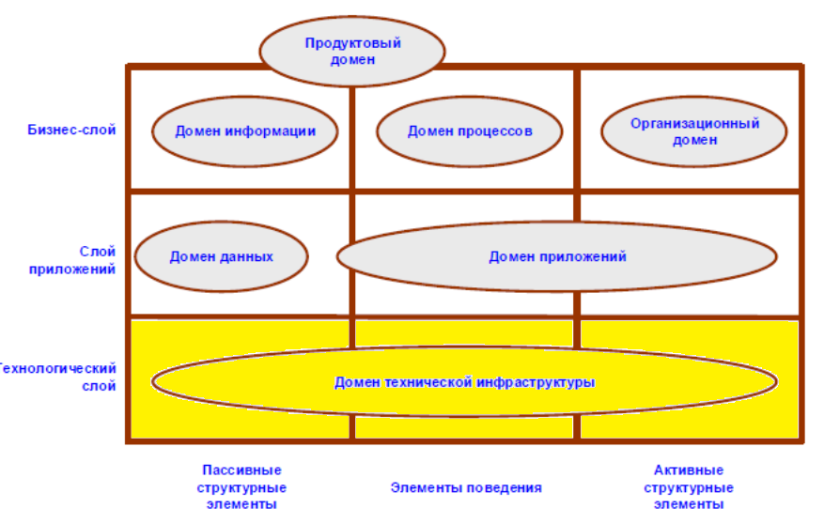
Співвідношення шарів, аспектів мови і функціональних / предметних доменів

Slide 3
Ієрархія верхнього рівня концепції ArchiMate

Slide 4
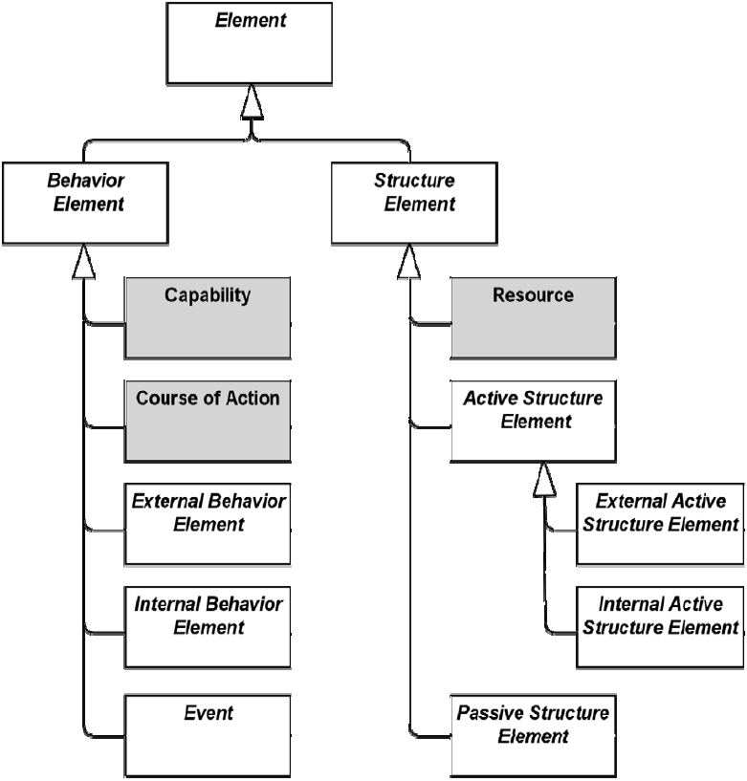
Ієрархія поведінки та структурні елементи

Slide 5
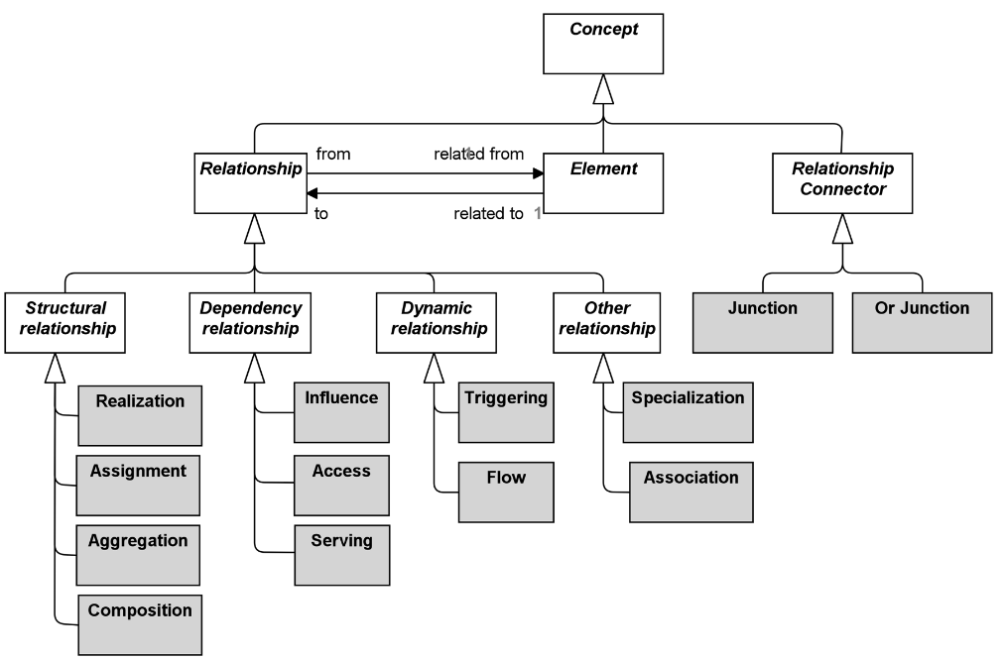
Огляд відношень з ArchiMate 3

Slide 6
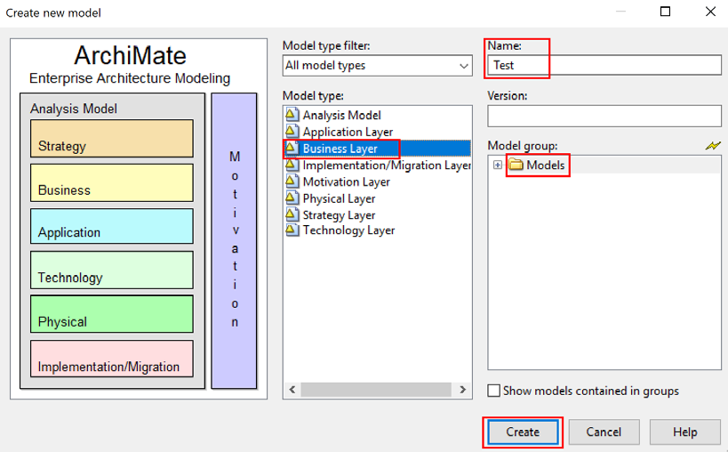
How to create a new model?
Choose the modeling component (sheet and pen icon)
• Model -> new
• Choose the model type
• Choose a name
• Choose a folder

Slide 7
Моделювання технологічної архітектури
Елементи технологічного шару

Slide 8
Метамодель технологічного шару

Slide 9
Базовий шаблон в технологічний шарі
Базовий шаблон в технологічному шарі також включає наступні 5 елементів:
Виконавець - Функціонал - Інтерфейс - Сервіс - Об'єкт
У технологічному шарі Виконавцем є вузол,
Функціоналом - інфраструктурний функціонал (внутрішня поведінка вузла),
Інтерфейсом є інфраструктурний інтерфейс (спосіб, за допомогою якого вузол пропонує себе),
Сервісом - інфраструктурний сервіс (видима поведінка вузла)
Об'єктом - артефакт (сутність, над якою виконується поведінка (Файл, БД)).

Slide 10
Активні структурні елементи
До складу активних структурних елементів входять:
Вузол
Пристрій
Системне ПЗ
Інфраструктурний інтерфейс
Мережа
Комунікаційне з’єднання
Інфраструктурний функціонал
Інфраструктурний сервіс

Slide 11
Виконавець - вузол
Вузол визначається як обчислювальний ресурс, на якому артефакти можуть бути збережені або розгорнуті для виконання.
Вузли є активними обробними елементами. Наприклад, вузли використовуються для моделювання серверів додатків, серверів БД або клієнтських станцій.
Вузол може складатися з підсистем.
Часто вузол є комбінацією технічного пристрою і системного ПЗ, забезпечуючи таким чином середу виконання. Ці підвузли можуть зазначатися явно, а можуть і не вказуватися.
Вузли можуть бути пов'язані комунікаційними з'єднаннями.
Вузлам можуть бути призначені артефакти (розгорнуті на вузлах).
Артефакти, розгорнуті на вузлі, можуть бути або зображені усередині вузла, або пов'язані з ним відношенням призначення.
Бажана назва елемента - іменник

Slide 12
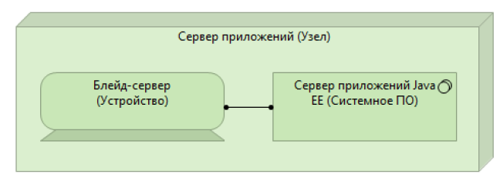
Вузол-виконавець. Приклад
Вузол «Сервер додатків» складається з пристрою «Блейд-сервер» і системного ПО «Сервер додатків Java EE»

Slide 13
Пристрій
Пристрій визначається як ресурс технічного забезпечення, на якому
артефакти можуть бути збережені або розгорнуті для виконання.
Пристрій є спеціалізацією елемента «вузол» і представляє фізичний ресурс з можливостями обробки.
Зазвичай пристрій використовується для моделювання технічного забезпечення
систем (мейнфреймів, ПК або роутерів) і є частиною вузла разом з елементом «Системне ПЗ».
Вузол може включати один або більше пристроїв, тобто складатися з підпристроїв.
Пристрої можуть бути взаємопов'язані за допомогою мереж.
Артефакти можуть бути призначені пристроям (розгорнуті на пристроях).
Системне ПЗ може бути призначено пристрою.
Бажана назва елемента - іменник, що посилається на тип технічного забезпечення. Наприклад, мейнфрейм IBM System Z.

Slide 14
Пристрій. Приклад
У прикладі показаний ряд серверів, які моделюються пристроями та
пов'язані за допомогою локальної мережі.

Slide 15
Системне ПЗ
Системне ПЗ являє програмне середовище для певних типів компонентів і об'єктів, які розгорнуті в цьому середовищі у формі артефактів.
Системне ПЗ є спеціалізацією елемента «вузол» і використовується для моделювання програмного середовища, в якому виконуються артефакти. Це може бути, наприклад, операційна система, сервер додатків JEE, БД або движок workflow.
Системне ПЗ також може бути використано для уявлення комунікаційного middleware.
Зазвичай системне ПЗ об'єднується з пристроєм, що представляє
технічне забезпечення, щоб сформувати вузол.
Системне ПЗ може бути призначено пристрою.
Артефакти можуть бути призначені системному ПЗ.
Системне ПЗ може включати інше системне ПЗ. Наприклад, операційна система, що містить файлову систему
Бажана назва елемента - іменник, що посилається на тип середовища виконання, наприклад, «сервер JEE».

Slide 16
Системне ПЗ. Приклад
У прикладі показано пристрій типу мейнфрейм, на якому розгорнуто два середовища системного ПЗ: сервер користувацьких транзакцій і СУБД.

Slide 17

Інфраструктурний інтерфейс
Інфраструктурний інтерфейс визначається як точка доступу, в якій інфраструктурні сервіси, пропоновані вузлом, можуть бути доступні іншим вузлам і компонентам додатків.
Інфраструктурний інтерфейс можна розглядати як свого роду контракт, який елемент інфраструктури, що реалізує цей інтерфейс, повинен виконувати. Він може включати певні параметри, протоколи, що використовуються, перед- і пост-умови, формат даних.
Інфраструктурний інтерфейс визначає, яким чином інфраструктурні сервіси вузла можуть бути доступні іншим вузлам (інтерфейс, що надається) або яку функціональність вузол запитує від свого оточення (Запитуваний інтерфейс).
Інфраструктурний сервіс може бути призначений інфраструктурного інтерфейсу, який розкриває сервіс оточенню.
Інфраструктурний сервіс може бути доступним через різні інтерфейси.
Бажана назва елемента - іменник.

Slide 18
Інфраструктурний інтерфейс. Приклад
У прикладі показаний клієнтський інфраструктурний інтерфейс, який є частиною клієнт-серверного ПЗ

Slide 19
Мережа
Мережа визначається як комунікаційне середовище між двома або більше пристроями.
Мережа втілює фізичну реалізацію комунікаційних з'єднань між вузлами.
Базовою елементарною мережею є єдине з'єднання між двома пристроями.
Властивості мережі - це смуга пропускання і час очікування (затримка).
Мережа реалізує одну чи більше комунікаційних з'єднань.
Мережа може складатися з підмереж.
У прикладі локальна мережа продуктивністю 100 Мбіт / сек з'єднує
мейнфрейм і настільний комп'ютер.

Slide 20
Комунікаційне з'єднання
Комунікаційне з'єднання визначається як з'єднання між двома або більш вузлами, за яким ці вузли можуть обмінюватися даними.
Комунікаційне з'єднання використовується для моделювання відносин логічного зв'язку (комунікацій) між вузлами.
Комунікаційне з'єднання реалізується однією або більше мережами, які представляють фізичні з'єднання.
Комунікаційні властивості (наприклад, смуга пропускання і час очікування)
комунікаційного з'єднання зазвичай є об'єднанням властивостей, що лежать в їх основі мереж.
Комунікаційне з'єднання пов'язує два або більше вузлів

Slide 21
Комунікаційне з'єднання. Приклад
У прикладі показано комунікаційне з'єднання «Черга повідомлень» між
вузлом «Сервер додатків» і вузлом «Клієнт»

Slide 22
Елементи поведінки
Елементи поведінки на технологічному рівні схожі на елементи поведінки
двох інших рівнів.
І тут розрізняють зовнішню поведінку вузлів у вигляді інфраструктурних сервісів і внутрішнє поведінку цих вузлів у вигляді інфраструктурних функціоналів, які реалізують ці сервіси

Slide 23
Інфраструктурний функціонал
Інфраструктурний функціонал визначається як елемент, що групує інфраструктурну поведінку, яка може бути виконана вузлом.
Інфраструктурний функціонал описує внутрішню поведінку вузла.
Якщо це поведінка розкривається зовні, то це здійснюється через один або більше інфраструктурних сервісів.
Інфраструктурний функціонал може реалізувати інфраструктурні сервіси.
Інфраструктурні сервіси інших інфраструктурних функціоналів можуть бути використані інфраструктурним функціоналом.
Інфраструктурний функціонал може мати доступ до артефактів.
Вузол може бути призначений інфраструктурного функціоналу.
Бажана назва елемента - віддієслівний іменник.

Slide 24
Інфраструктурний функціонал. Приклад
У прикладі показаний вузол «СУБД», який виконує два інфраструктурних
функціонали:
«Забезпечення доступу до даних» і «Управління даними».
Ці інфраструктурні функціонали реалізують два інфраструктурних сервісів:
«Сервіс доступу до даних» (для прикладного ПЗ) і «Сервіс управління
даними» (для адміністрування БД).

Slide 25
Інфраструктурний сервіс
Інфраструктурний сервіс визначається як зовні видима одиниця функціональності, забезпечена одним або більше вузлами, доступна через чітко визначені інтерфейси і значуща для оточення.
Інфраструктурний сервіс розкриває функціональність вузла його оточенню.
Ця функціональність доступна за допомогою одного або більше інфраструктурних інтерфейсів.
Інфраструктурний сервіс надає одиницю функціональності, яка сама по собі є корисною для користувачів, таких як, компоненти додатків або вузли.
Інфраструктурний сервіс може бути використаний компонентами додатків або вузлами.
Типові інфраструктурні сервіси можуть включати, наприклад, передачу повідомлень, зберігання, іменування, службу каталогів.
Інфраструктурний сервіс може мати доступ до артефактів.
Інфраструктурний сервіс може складатися з підсервісів.
Бажана назва елемента - віддієслівний іменник.
Також назва може явно містити слово «сервіс».

Slide 26
Інфраструктурний сервіс. Приклад
У прикладі показано, що інфраструктурний сервіс «Сервіс повідомлень» реалізується системним ПЗ «Сполучне ПЗ передачі повідомлень»

Slide 27
Пасивні структурні елементи. Артефакт
Артефакт визначається як фізичний екземпляр даних, який використовується або створюється в процесі розробки програмного забезпечення, а також при розгортанні та функціонуванні системи
Артефакт являє реальний, конкретний елемент у фізичному світі.
Він зазвичай використовується для моделювання таких сутностей реального світу, як вихідні і виконувані файли, таблиці БД, повідомлення, документи, специфікації і файли моделей.
Екземпляр артефакту може бути розгорнутий на вузлі.
Вузол може бути призначений артефакту.
Артефакт може складатися з підартефактів.
Одним або більше артефактами можуть бути реалізовані компонент додатків,
системне ПЗ або об'єкт даних.
Бажана назва елемента - назва файлу, який він представляє, наприклад, «order.jar»

Slide 28
Артефакт. Приклад
У прикладі показаний артефакт у вигляді виконуваного файлу «Ризик-менеджмент EJB », який розгорнутий на сервері додатків Java EE

Slide 29
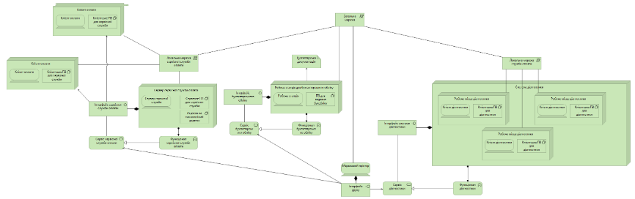
Приклад архітектури технологічного шару

Slide 30
Dietz Jan. Enterprise ontology. Theory and methodology. Springer, 2006
Archi – The Free ArchiMate Modelling Tool. Virsion 3.0. User Guide [Электронный ресурс] – Phillip Beauvoir, 2014. – Режим доступа: http://www.archimatetool.com/downloads/latest/Archi%20User%20Guide.pdf
Archi – The Free ArchiMate Modelling Tool [Электронный ресурс] – Phillip Beauvoir, 2014. – Режим доступа: http://www.archimatetool.com/
ArchiMate 2.1 Specification [Электронный ресурс] – The Open Group, 2014. – Режим доступа: https://www2.opengroup.org/ogsys/catalog/c13L
Welcome to TOGAF Version 9.1 Enterprise Edition [Электронный ресурс] – The Open Group, 2014. – Режим доступа: http://www.opengroup.org/togaf/
А. Левенчук Архимейт по-русски. Организация работ людей, программ, оборудования. [Электронный ресурс] – LiveJournal, Inc, 2012. – Режим доступа: http://ailev.livejournal.com/987391.html
А. Коптелов. Краткий обзор продукта Archi – ArchiMate [Электронный ресурс] – Холдинг РБК, 2012. – Режим доступа: http://club.cnews.ru/blogs/entry/kratkij_obzor_produkta_archi_
Основы языка моделирования архитектуры предприятия ArchiMate. https://www.cfin.ru/itm/EA_ArchiMate.shtml

